Slide 1


DATA EXPROLERS 2025
PROJECT: DỰ ĐOÁN GIÁ CHỨNG KHOÁN
Team HoiQuy
Vòng 2

Slide 2
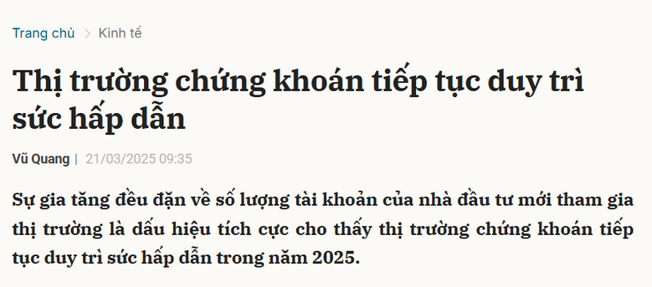
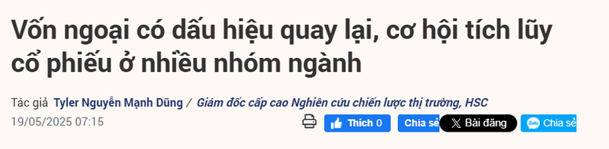
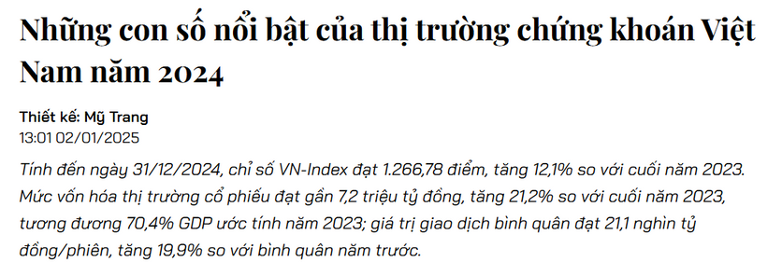
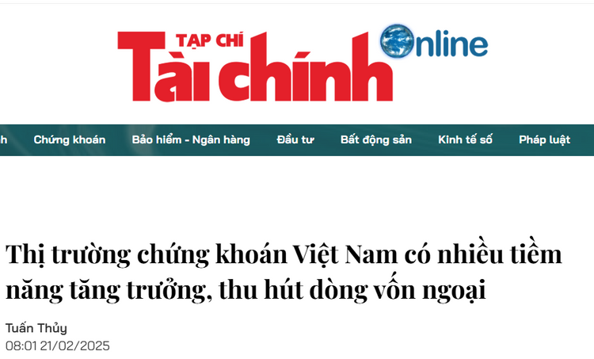
ĐẶT VẤN ĐỀ
BỐI CẢNH
Thị trường tài chính ngày càng trở nên gần gũi và thu hút lượng lớn các nhà đầu tư mới, từ đó dẫn đến sự tăng trưởng chóng mặt về dữ liệu tài chính và nhu cầu dự báo chính xác từ bộ dữ liệu để đưa ra các quyết định
Vốn hóa thị trường chứng khoán: Dự kiến đạt 128,07 nghìn tỷ USD vào năm 2025, với tốc độ tăng trưởng hàng năm 8,08%
Toàn cầu
Việt Nam
BUSINESS UNDERSTANDING
DATA PREPARATION
MODELING AND EVALUATION

Slide 3
ĐẶT VẤN ĐỀ
Vấn đề đặt ra
Dự báo giá cổ phiếu là một thách thức do biến động phức tạp của thị trường. Khối lượng dữ liệu khổng lồ: Bao gồm dữ liệu số (giá, giao dịch) và dữ liệu phi cấu trúc (báo cáo, tin tức). Con người khó xử lý kịp thời và toàn diện
Cơ hội
Sự phát triển của trí tuệ nhân tạo (AI) và mô hình ngôn ngữ lớn (LLM) mở ra khả năng khai thác dữ liệu hiệu quả hơn, là giải pháp hỗ trợ việc ra quyết định
Tại Việt Nam, tổng khối lượng giao dịch chứng khoán trong năm 2024 đạt hơn 195 tỷ chứng khoán, với tổng giá trị giao dịch đạt gần 4,6 triệu tỷ đồng
Theo McKinsey, các mô hình AI có thể nâng cao độ chính xác dự báo lên đến 15–20% so với phương pháp truyền thống, đặc biệt trong ngắn hạn
Hiện nay, nhiều giao dịch cổ phiếu trên các thị trường lớn đã được thực hiện thông qua giao dịch thuật toán thay vì thủ công
MỤC TIÊU CỦA BÁO CÁO:
Ứng dụng các công nghệ trí tuệ nhân tạo hiện đại nhằm nâng cao khả năng phân tích và dự báo thị trường tài chính, đặc biệt trong việc khai thác dữ liệu và dự báo giá cổ phiếu. Bước đầu cho các phát triển sâu hơn
BUSINESS UNDERSTANDING
DATA PREPARATION
MODELING AND EVALUATION

Slide 4


TỔNG QUAN VỀ HAI MÃ CỔ PHIẾU FPT VÀ CMG
02
FPT (mã FPT): Tập đoàn công nghệ hàng đầu Việt Nam, hoạt động toàn diện từ phần mềm đến viễn thông.
CMC (mã CMG): Công ty công nghệ quy mô vừa, nổi bật trong an ninh mạng và hạ tầng.
FPT & CMG đều thuộc ngành công nghệ, bị ảnh hưởng bởi yếu tố tài chính – ngành – vĩ mô. Thêm vào đó, 2 công ty đều có nguồn dữ liệu đa dạng:
Dữ liệu có cấu trúc: giá cổ phiếu, giao dịch, tài chính.
Dữ liệu phi cấu trúc: báo cáo, tin tức, thảo luận.
Tạo cơ hội áp dụng mô hình AI khai thác sâu dữ liệu
BUSINESS UNDERSTANDING
DATA PREPARATION
MODELING AND EVALUATION

Slide 5



TIỀN XỬ LÝ DỮ LIỆU
Quy trình tổng quát
1.
Thu thập và chuẩn hóa dữ liệu.
2.
Trích xuất đặc trưng từ dữ liệu số và văn bản.
3.
Huấn luyện mô hình học máy.
4.
Tích hợp mô hình RAG và LLM.
5.
Dự báo giá và đánh giá kết quả.
Các nhóm dữ liệu chính:
Dữ liệu ngành: dòng tiền, hiệu suất ngành, giao dịch nội bộ.
Dữ liệu giá & khối lượng FPT, CMG.
Dữ liệu tin tức.
Báo cáo tài chính & chỉ số định lượng.
Thời gian thu thập: 1/2023 – 12/3/2025.
Nguồn dữ liệu số: giá cổ phiếu, giao dịch, dòng tiền, v.v. (Investing, Vietstock, FireAnt, Bloomberg,...)
Nguồn dữ liệu văn bản: báo cáo tài chính, tin tức, thảo luận (Cafef, VnEconomy, báo cáo doanh nghiệp,..)
BUSINESS UNDERSTANDING
DATA PREPARATION
MODELING AND EVALUATION

Slide 6
ĐÁNH GIÁ CHẤT LƯỢNG DỮ LIỆU VÀ XỬ LÝ DỮ LIỆU
VẤN ĐỀ GẶP PHẢI
CÁCH XỬ LÝ
Dữ liệu không đầy đủ theo thời gian
Tồn tại nhiều giá trị ngoại lai
Thiếu feature phản ánh ngữ cảnh
Không đồng nhất về định dạng và tên biến giữa các file
Mất cân bằng trong phân phối dữ liệu
Thiếu cột định danh (label) rõ ràng cho một số tập dữ liệu
Xử lý: chuẩn hóa, Denton, trích xuất đặc trưng, vector hóa
Chuẩn hóa thời gian, dữ liệu giá: biến đổi log, tính trung bình trượt (MA).
Kết hợp đa nguồn (structured + unstructured).
Loại bỏ nhiễu, Chuyển đổi văn bản thành embedding (TF-IDF, BERT, etc.).
Tổng hợp thành bộ đặc trưng đầu vào cho mô hình.
ĐỊNH DẠNG DỮ LIỆU
PHÂN CHIA TẬP DỮ LIỆU
Xử lý giá trị ngoại lai: Giữ lại ngoại lai nhưng sử dụng các scaler mạnh mẽ.
Xử lý mất cân bằng phân phối: Sử dụng RobustScaler, PowerTransformer.
Chia dữ liệu thành tập huấn luyện (train), tập kiểm định (validation), và tập kiểm tra (test) theo thứ tự thời gian với tỷ lệ (70-20-10).
BUSINESS UNDERSTANDING
DATA PREPARATION
MODELING AND EVALUATION

Slide 7
XÂY DỰNG MÔ HÌNH VÀ ĐÁNH GIÁ, CẢI TIẾN
BASELINE - LINEAR REGRESSION
TREE-BASED MODELS
DEEP LEARNING – LSTM
Long Short-Term Memory (LSTM): Phù hợp với dữ liệu chuỗi thời gian.
LSTM xử lý mối quan hệ thời gian trong dữ liệu giá cổ phiếu quá khứ.
Dùng làm mô hình tham chiếu ban đầu, giả định quan hệ tuyến tính đơn giản
Random Forest: Khả năng bắt các mối quan hệ phi tuyến, kháng nhiễu tốt.
XGBoost: Tối ưu hoá tốt, hiệu suất cao trong bài toán hồi quy.
LightGBM: Sử dụng ít bộ nhớ, hỗ trợ dữ liệu lớn. Hỗ trợ tính năng quan trọng như xử lý missing values, tự động chọn split.
M1_FinInd: Dự đoán giá dựa trên BCTC & Dữ liệu Ngành
M2_MktFI: Dự đoán giá dựa trên Dữ liệu Thị trường & Đầu tư Nước ngoài
Quy trình chung bao gồm chuẩn bị dữ liệu, phân chia tập, huấn luyện từng mô hình (M1, M2, M3, M4) và quy trình RAG_News, tối ưu siêu tham số dựa trên tập validation, và sử dụng các kỹ thuật như:
Early Stopping
ModelCheckpoint
ReduceLROnPlateau.
CÁC MÔ HÌNH THÀNH PHẦN
M3_Ensemble: Mô hình Tổng hợp (Ensemble) Tối ưu hóa Dự đoán Giá Ngắn hạn (T+1)
M4_LSTM_Forecast: Mô hình Mạng LSTM Dự báo Giá Cổ phiếu Đa bước (3 ngày)
BUSINESS UNDERSTANDING
DATA PREPARATION
MODELING AND EVALUATION

Slide 8
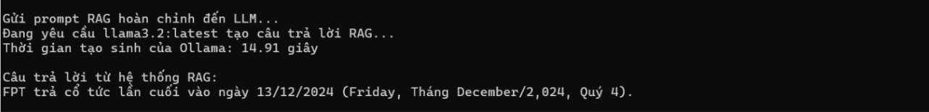
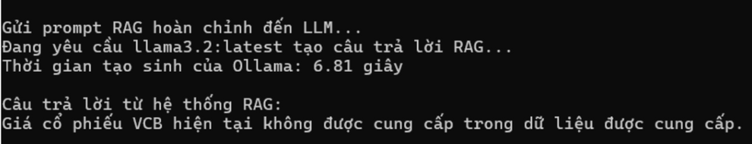
ĐỂ NÂNG CAO CHẤT LƯỢNG MÔ HÌNH, CÓ THỂ TÍCH HỢP THÊM RAG VÀ LLM
Mô hình kết hợp truy xuất thông tin (retrieval) và tạo văn bản (generation) để tạo phản hồi chính xác và có ngữ cảnh.
Ý nghĩa
Giúp mô hình dự báo hiểu bối cảnh thị trường tại thời điểm cụ thể.
Là cầu nối giữa dữ liệu phi cấu trúc (text) và mô hình dự báo định lượng.
RAG có khả năng nâng cao độ chính xác đầu ra lên đến so với các mô hình chỉ dựa vào tham số nội bộ
RAG
01
RAG = Tìm kiếm văn bản liên quan trong corpus tài chính
→ Đưa vào LLM để sinh câu trả lời có dẫn chứng thực tế
13%
Ý nghĩa
Tự động hóa quy trình phân tích văn bản.
Hỗ trợ nhà đầu tư hiểu nhanh thông tin định tính, gắn vào mô hình định lượng.
LLM
ChatGPT (GPT-4): Ưu điểm tổng quát, hiểu tốt tiếng Việt.
LLaMA 2.3: Nhẹ, mã nguồn mở, dễ tùy chỉnh.
02
Demo hoạt động RAG khi có dữ liệu và không có dữ liệu
BUSINESS UNDERSTANDING
DATA PREPARATION
MODELING AND EVALUATION

Slide 9
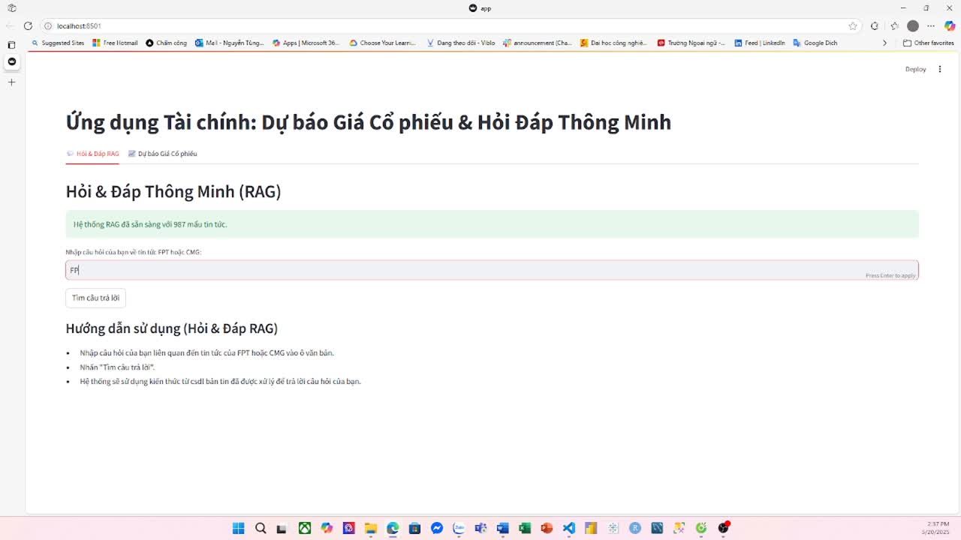
GIAO DIỆN DEMO RAG
BUSINESS UNDERSTANDING
DATA PREPARATION
MODELING AND EVALUATION

Slide 10
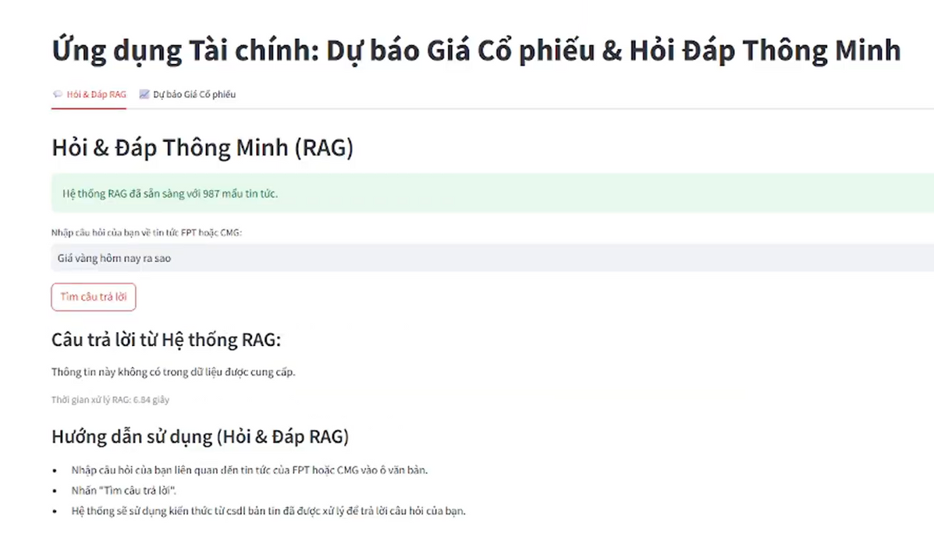
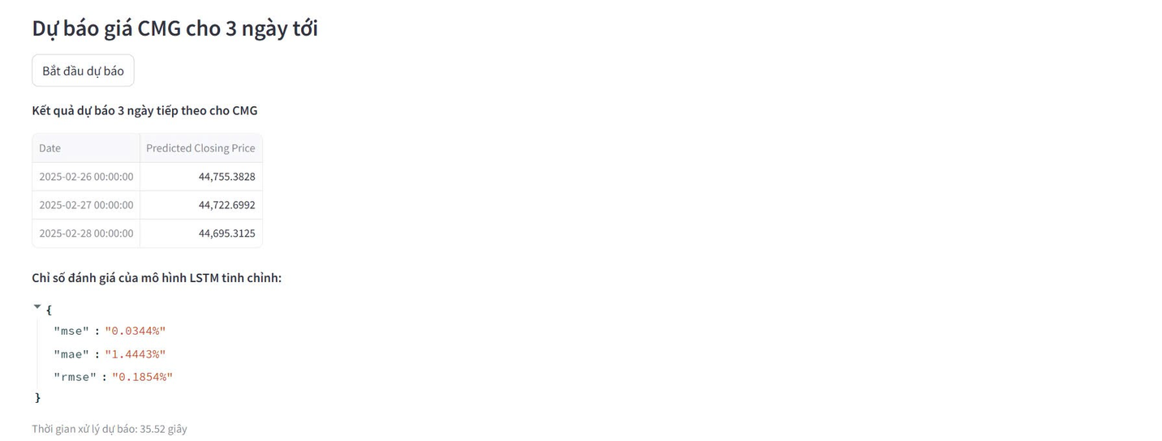
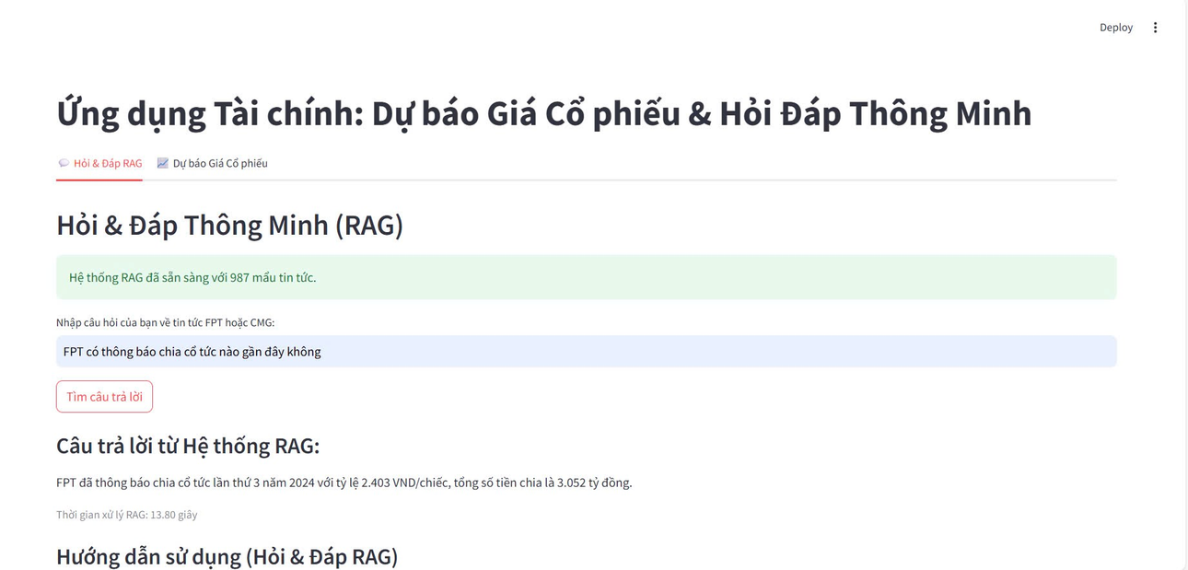
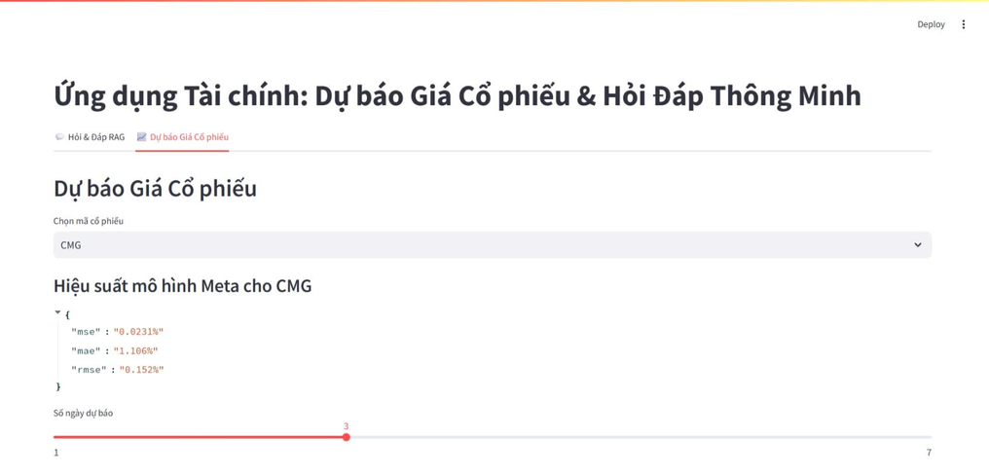
GIAO DIỆN DEMO RAG
BUSINESS UNDERSTANDING
DATA PREPARATION
MODELING AND EVALUATION

Slide 11
XÂY DỰNG MÔ HÌNH VÀ ĐÁNH GIÁ, CẢI TIẾN
Mô hình | Cổ phiếu | MAE (%) | MSE (%) | RMSE (%)
M1_FinInd | CMG | 2, 2957 | 0, 0805 | 0, 2837
M1_FinInd | FPT | 3, 4034 | 0, 2064 | 0, 4544
M2_MktFI | CMG | 2, 234e-11 | 7, 949e-24 | 2, 819e-12
M2_MktFI | FPT | 4, 204e-14 | 2, 416e-29 | 4, 915e-15
M3_Ensemble | CMG | 1, 1059 | 0, 0231 | 0, 1519
M3_Ensemble | FPT | 3, 3088 | 0, 1859 | 0, 4311
Mô hình | Cổ phiếu | MAE (3 ngày) | Sai lệch từng ngày
M4_LSTM_Forecast | CMG | ~114 VND | Ngày 1: 14.5 VNĐ; Ngày 2: 104.7 VNĐ; Ngày 3: 107.1 VNĐ
M1_FinInd | FPT | ~3,861 VND | Ngày 1: 1,430 VNĐ; Ngày 2: 6,290 VNĐ; Ngày 3: 7,462 VNĐ
BUSINESS UNDERSTANDING
DATA PREPARATION
MODELING AND EVALUATION

Slide 12
TỔNG HỢP KẾT QUẢ
Phân tích và diễn giải kết quả tổng thể
Hiệu suất khác biệt (CMG vs FPT): CMG dễ dự đoán hơn FPT bằng các mô hình cơ sở.
Vai trò M3_Ensemble và RAG_News: M3 nâng cao hiệu suất, đặc biệt với CMG ( ) , nhờ features từ RAG.
Phụ thuộc của M4 vào M3: Chất lượng dự báo T+1 của M3 ảnh hưởng trực tiếp đến M4.
Tác động Features Tin tức: Cần phân tích sâu hơn đóng góp của các features từ RAG_News.
2, 29
% MAE của CMG
50% MAE
1, 11
Sau khi áp dụng RAG
Hệ thống Đa mô hình cho kết quả khá tốt, nhất là trong việc bắt xu hướng ngắn hạn và dự đoán các mã cổ phiếu của công ty nhỏ ít biến động như CMC. Tuy nhiên, độ chính xác còn bị giới hạn do thiếu dữ liệu cảm tính (news, sự kiện) và không phản ánh ngay các yếu tố phi cấu trúc
Mô hình | Ưu điểm | Hạn chế
ML cơ bản | Đơn giản, nhanh | Thiếu ngữ cảnh
ML + LLM | Giải thích tốt, giàu ngữ nghĩa | Tốn tài nguyên
RAG + LLM | Linh hoạt, cập nhật mới | Cần hạ tầng mạnh
Mô hình tích hợp RAG + LLM có tiềm năng mở rộng mạnh.
BUSINESS UNDERSTANDING
DATA PREPARATION
MODELING AND EVALUATION

Slide 13
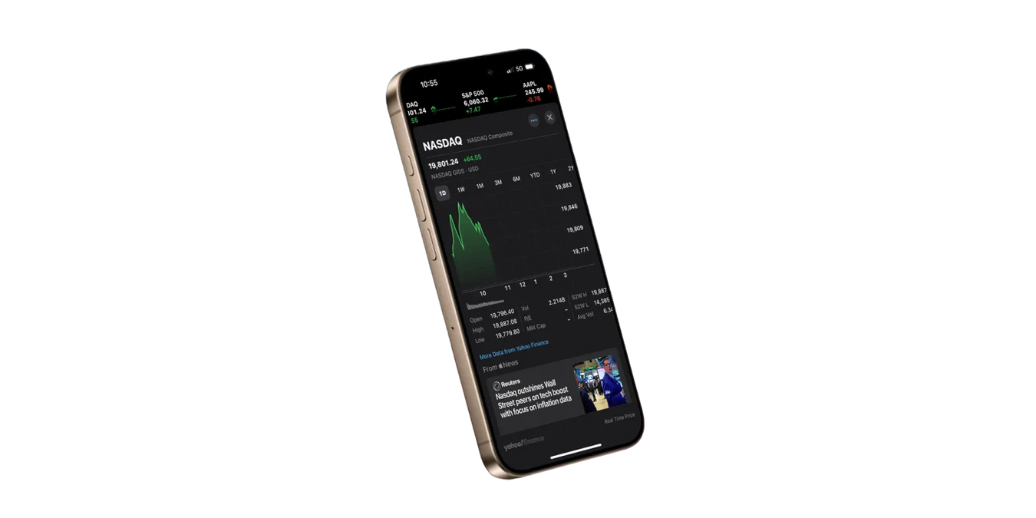


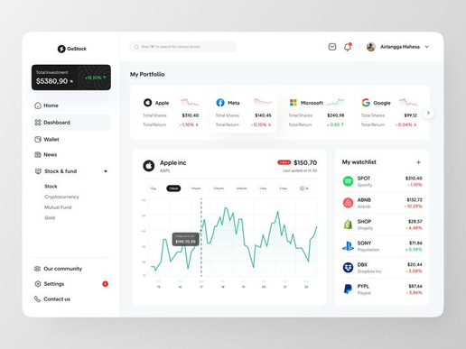
TỔNG KẾT DỰ ÁN
HẠN CHẾ
TIỀM NĂNG PHÁT TRIỂN
Thiếu dữ liệu chất lượng cao, thiếu dữ liệu cảm xúc NĐT, khó xác định nhân quả từ tin tức
LLM chưa hoàn toàn tối ưu cho tiếng Việt
Cách trả lời chưa đa dạng
Áp dụng cho các cổ phiếu khác trong ngành công nghệ như HTP, ITD,...
Tùy chỉnh logic và prompt để mở rộng sang ngành khác (ngân hàng, bất động sản…).
Có thể xây dựng thành công cụ hỗ trợ đầu tư thông minh hoặc hệ thống phân tích tài chính tự động.
ĐỀ XUẤT CẢI TIẾN
Bổ sung dữ liệu kinh tế vĩ mô: Lãi suất, CPI, GDP để nâng cao độ bao phủ.
Áp dụng thêm các kỹ thuật phân tích cảm xúc (sentiment analysis)
Mở rộng dự báo dài hạn: Từ vài ngày → vài tuần/tháng để hỗ trợ nhà đầu tư dài hạn.
Xây dựng app hoặc web app: Giao diện đơn giản cho phép nhập mã cổ phiếu → trả về dự báo + phân tích ngữ cảnh tự động bằng AI.
BUSINESS UNDERSTANDING
DATA PREPARATION
MODELING AND EVALUATION

Slide 14
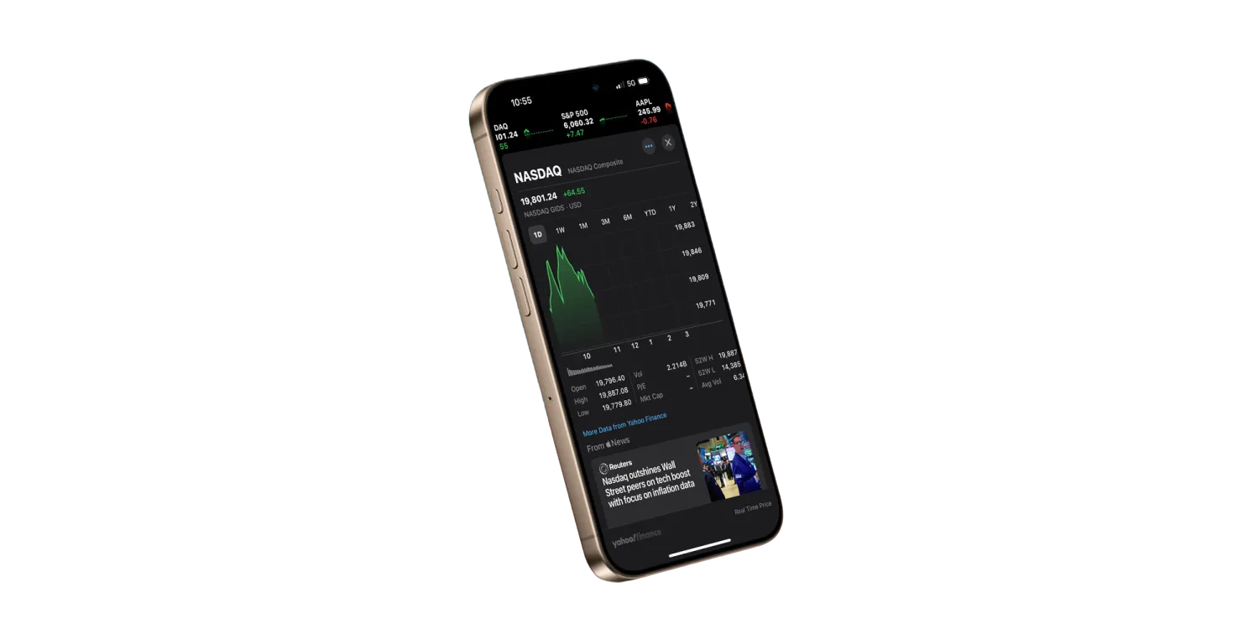
TỔNG KẾT DỰ ÁN
HẠN CHẾ
Thiếu dữ liệu chất lượng cao, thiếu dữ liệu cảm xúc NĐT, khó xác định nhân quả từ tin tức
LLM chưa hoàn toàn tối ưu cho tiếng Việt
Cách trả lời chưa đa dạng
TIỀM NĂNG PHÁT TRIỂN
Áp dụng cho các cổ phiếu khác trong ngành công nghệ như HTP, ITD,...
Tùy chỉnh logic và prompt để mở rộng sang ngành khác (ngân hàng, bất động sản…).
Có thể xây dựng thành công cụ hỗ trợ đầu tư thông minh hoặc hệ thống phân tích tài chính tự động.
ĐỀ XUẤT CẢI TIẾN
Bổ sung dữ liệu kinh tế vĩ mô: Lãi suất, CPI, GDP để nâng cao độ bao phủ.
Áp dụng thêm các kỹ thuật phân tích cảm xúc (sentiment analysis)
Mở rộng dự báo dài hạn: Từ vài ngày → vài tuần/tháng để hỗ trợ nhà đầu tư dài hạn.
Xây dựng app hoặc web app: Giao diện đơn giản cho phép nhập mã cổ phiếu → trả về dự báo + phân tích ngữ cảnh tự động bằng AI.
BUSINESS UNDERSTANDING
DATA PREPARATION
MODELING AND EVALUATION

Slide 15
Thank you for your attention
Team HoiQuy
Vòng 2

